Slide 1
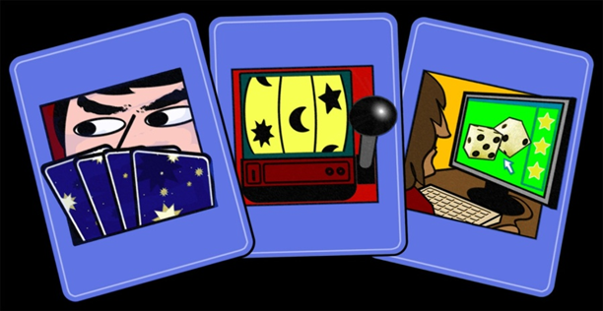
Jeux d’argent et santé publique
Quoi de neuf ?
Présentation à la Maison Jean Lapointe
Montréal, 5 juin 2017
Jean-François Biron
Coordonnateur du comité régional de prévention
sur les jeux d’argent et les dépendances
Agent de planification, programmation et recherche
Direction de santé publique
CIUSSS Centre-Sud-de-l’Île-de-Montréal

Slide 2

Quoi de neuf ?
Une approche conceptuelle qui se consolide
Des priorités qui demeurent
Une étude novatrice sur la vulnérabilité et l’accessibilité à Montréal
Le développement d’un nouvel outil pour mesurer les impacts préjudiciables des JHA dans la population
Notes:
Cohen, Hancok, Triangle épidémiologique (Mauslner)

Slide 3
Approche conceptuelle de santé publique
La pratique des jeux de hasard et d’argent (JHA) n’est pas d’emblée néfaste pour la santé et le bien-être des joueurs
Elle le devient lorsque trop de ressources y sont consacrées
Au niveau populationnel, elle comporte une part évitable de méfaits
Notes:
Cohen, Hancok, Triangle épidémiologique (Mauslner)

Slide 4
Quels sont les méfaits
connus des JHA dans la population ?
Notes:
Cohen, Hancok, Triangle épidémiologique (Mauslner)

Slide 5
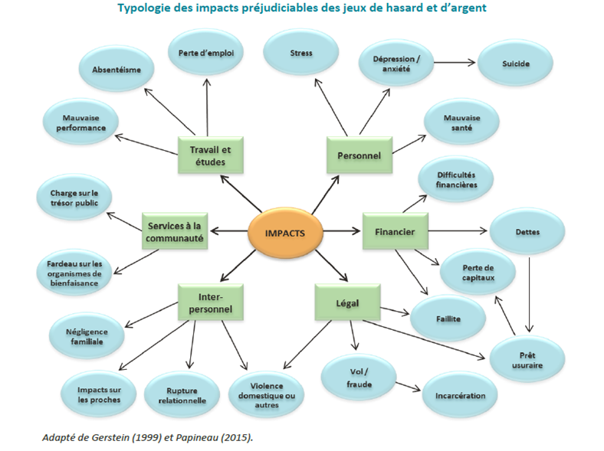

Slide 6
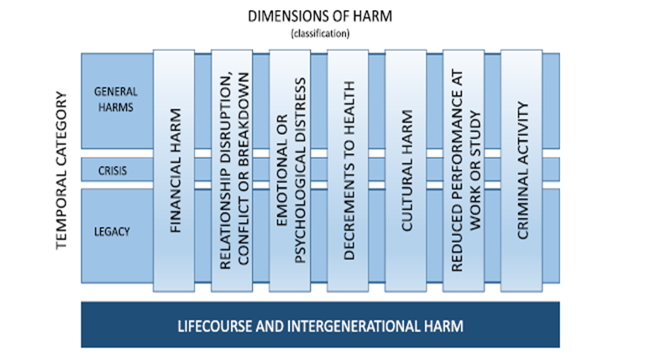

Langham et coll. (2016)

Slide 7
Différents cadres pour saisir les impacts
Cadre | Portée | Ancrages
Trouble de jeu Jeu pathologique « gambling disorder » | Joueur trouble de santé mentale (diagnostic) | Association américaine de psychiatrie (1980)
Jeu problématique « Problem gambling » | Joueur conséquences importantes Proches et communauté conséquences importantes | Neal, Delfabbro & O'Neil (2005)
Jeu préjudiciable « Harmful gambling » « Gambling related harm » | Joueur Conséquences / santé et qualité de vie Proches et communauté Conséquences / santé et qualité de vie vulnérabilité / environnement / social | En émergence: Abbott et coll. (2013) Langham et coll. (2016) Collectif sur le jeu et ses impacts (2013)
Notes:
Évolution des outils... DSM, IGPJ, MPJP

Slide 8
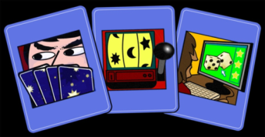
jeu pathologique ... Trouble de jeu
Époque « pré-médicale » : nombreuses références à la « maladie du jeu » dans la littérature (histoire, fiction)
Industrialisation du jeu: boum des années 70
Jeu pathologique:
  Trouble de santé mentale reconnue par l’Association psychiatrique américaine. (DSM-III) 1980.
  Consensus d’experts (cliniciens) /validation empirique 2012
  D’abord conceptualisé comme trouble de contrôle des pulsions, d’où l’appellation parfois utilisée de jeu « compulsif »
  Gambling disorder (trouble de jeu), dépendance. (DSM-5) 2013
Notes:
Cohen, Hancok, Triangle épidémiologique (Mauslner)

Slide 9
Symptômes du trouble de jeu (5-4 et +)
Préoccupation par le jeu (par exemple, préoccupation par le remémoration d’expériences passées ou par la prévision de tentatives prochaines, ou par les moyens de se procurer de l’argent pour jouer);
Besoin de jouer avec des sommes d’argent croissantes pour atteindre l’état d’excitation désiré;
Efforts répétés mais infructueux pour contrôler, réduire ou arrêter la pratique du jeu;
Agitation ou irritabilité lors des tentatives de réduction ou d’arrêt de la pratique du jeu;
Joue pour échapper aux difficultés ou pour soulager une humeur dysphorique (par exemple, des sentiments d’impuissance, de culpabilité, d’anxiété, de dépression);
Après avoir perdu de l’argent au jeu, retourne souvent jouer un autre jour pour recouvrer ses pertes (« pour se refaire »);
Ment à sa famille, à son thérapeute ou è d’autres pour dissimuler l’ampleur réelle de ses habitudes de jeu;
Commet des actes illégaux, tels que falsifications, fraudes, vols ou détournement d’argent pour financer la pratique du jeu;
Met en danger ou perd une relation affective importante un emploi ou des possibilités d’étude ou de carrière à cause du jeu;
Compte sur les autres pour obtenir de l’argent et se sortir de situations financières désespérées due au jeu. »

Slide 10
Indice de gravité des problèmes de jeu de l’ICJE
1. Avez-vous misé plus d’argent que vous pouviez vous permettre de perdre ?
2. Avez-vous eu besoin de miser plus d’argent pour obtenir la même excitation ?
3. Êtes-vous retourné jouer une autre journée pour récupérer l’argent que vous aviez
perdu ?
4. Avez-vous vendu quelque chose ou emprunté pour obtenir de l’argent pour jouer ?
5. Avez-vous déjà senti que vous aviez peut-être un problème de jeu ?
6. Le jeu a-t-il causé chez vous des problèmes de santé, y compris du stress ou de
l’angoisse?
7. Des personnes ont-elles critiqué vos habitudes de jeu ou vous ont-elles dit que vous
aviez un problème de jeu (même si vous estimiez qu’elles avaient tort) ?
8. Vos habitudes de jeu ont-elles causé des difficultés financières à vous ou à votre
ménage ?
9. Vous êtes-vous déjà senti coupable de vos habitudes de jeu ou de ce qui arrive quand
vous jouez ?
= notion de conséquences

Slide 11
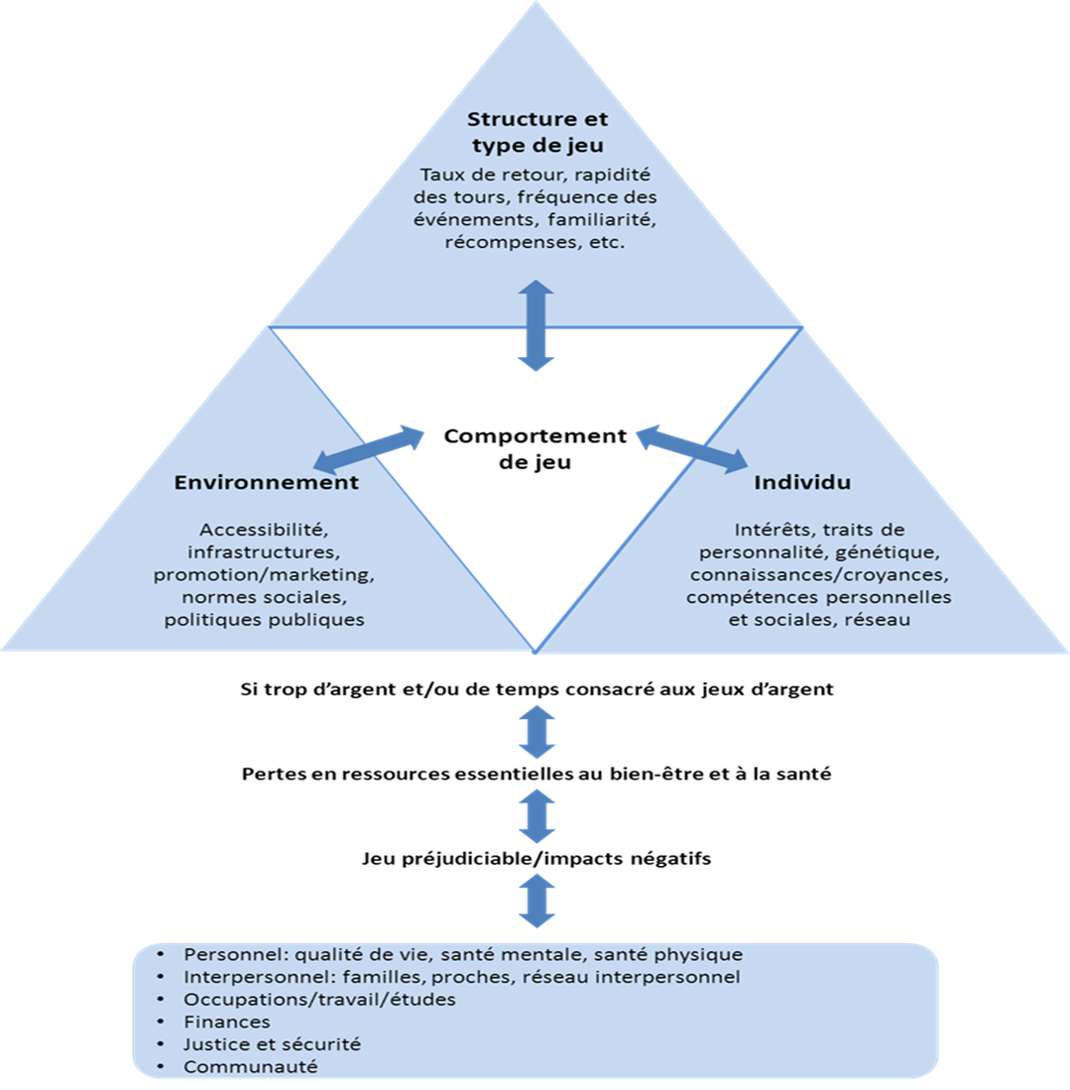

Slide 12
Mesure populationnelle de jeu préjudiciable (en processus de validation)
1. En pensant au temps dont vous disposez pour l’ensemble de vos occupations, estimez-vous avoir passé trop de temps à jouer à des jeux d’argent?
2. En pensant aux moyens financiers dont vous disposez et à votre situation au cours des 12 derniers mois, estimez-vous avoir consacré trop d’argent à des activités de jeux d’argent?
3. Est-il arrivé que le jeu occupe beaucoup vos pensées, au point de nuire à d’autres choses que vous vouliez faire? (ex : repenser à vos pertes et vos gains, à des stratégies pour gagner).
4-7. Vos activités de jeu ont elles entraîné:
des expériences négatives concernant vos émotions, comme par exemple avoir ressenti de la culpabilité, du stress important ou de l’anxiété?
des expériences négatives concernant vos relations avec les autres, comme par exemple des conflits ou avoir été critiqué pour vos activités de jeu?
des expériences négatives concernant votre budget et vos finances, comme avoir eu à réduire certaines dépenses, à retarder un projet ou un paiement?
des expériences négatives avec vos occupations quotidiennes, comme des retards ou des absences au travail, dans les études ou d’autres activités importantes pour vous?
8. Avez-vous un proche, que ce soit un conjoint, un membre de la famille, un collègue ou un ami, qui aurait selon-vous vécu des problèmes en raison de ses habitudes de jeu?
9. En pensant à votre temps, votre énergie, vos émotions, vos finances et vos activités quotidiennes, diriez-vous que les problèmes de jeu de cette/ces personne(s) ont affecté votre propre vie?

Slide 13
Priorités (JHA) santé publique:
Appareils de loterie vidéo et jeux de casino
L’évolution des jeux d’argent sur Internet
La promotion du jeu dans l’espace public
Jeux d’argent et inégalités sociales et de santé
Stratégies de prévention…
Influence des politiques publiques et normes sociales
Projets et soutien dans les milieux (vulnérables)
Avancement des connaissances

Slide 14





L’exercice du libre-arbitre … Mais dans un environnement physique et social

Slide 15
Exposition aux publicités de loteries
Au cours du dernier mois, à quelle fréquence avez-vous vu ou entendu de la publicité pour des loteries de Loto-Québec?
Papineau, E., Lemétayer, F., Barry, A.D. et Biron, J.-F. (2015).
Notes:
Cohen, Hancok, Triangle épidémiologique (Mauslner)

Slide 16

Étude du lien entre la vulnérabilité et l’accessibilité aux JHA à Montréal

Slide 17
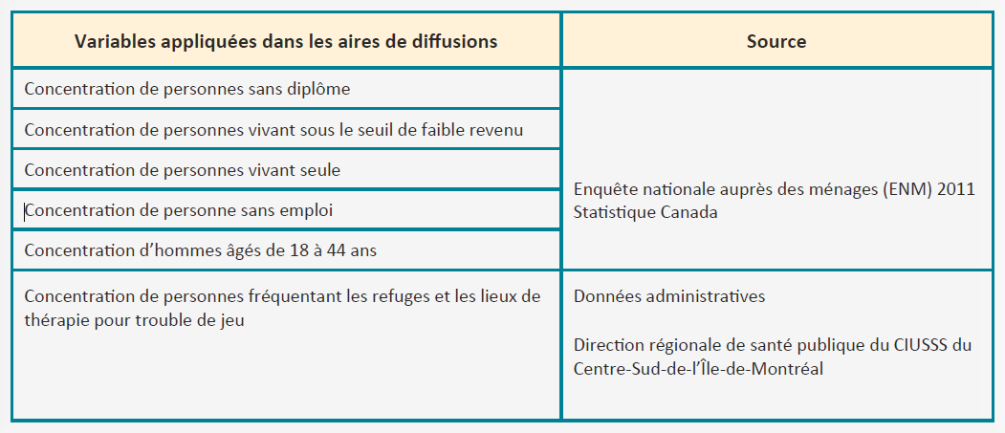
Indice de vulnérabilité populationnelle (adultes)
Notes:
Cohen, Hancok, Triangle épidémiologique (Mauslner)

Slide 18
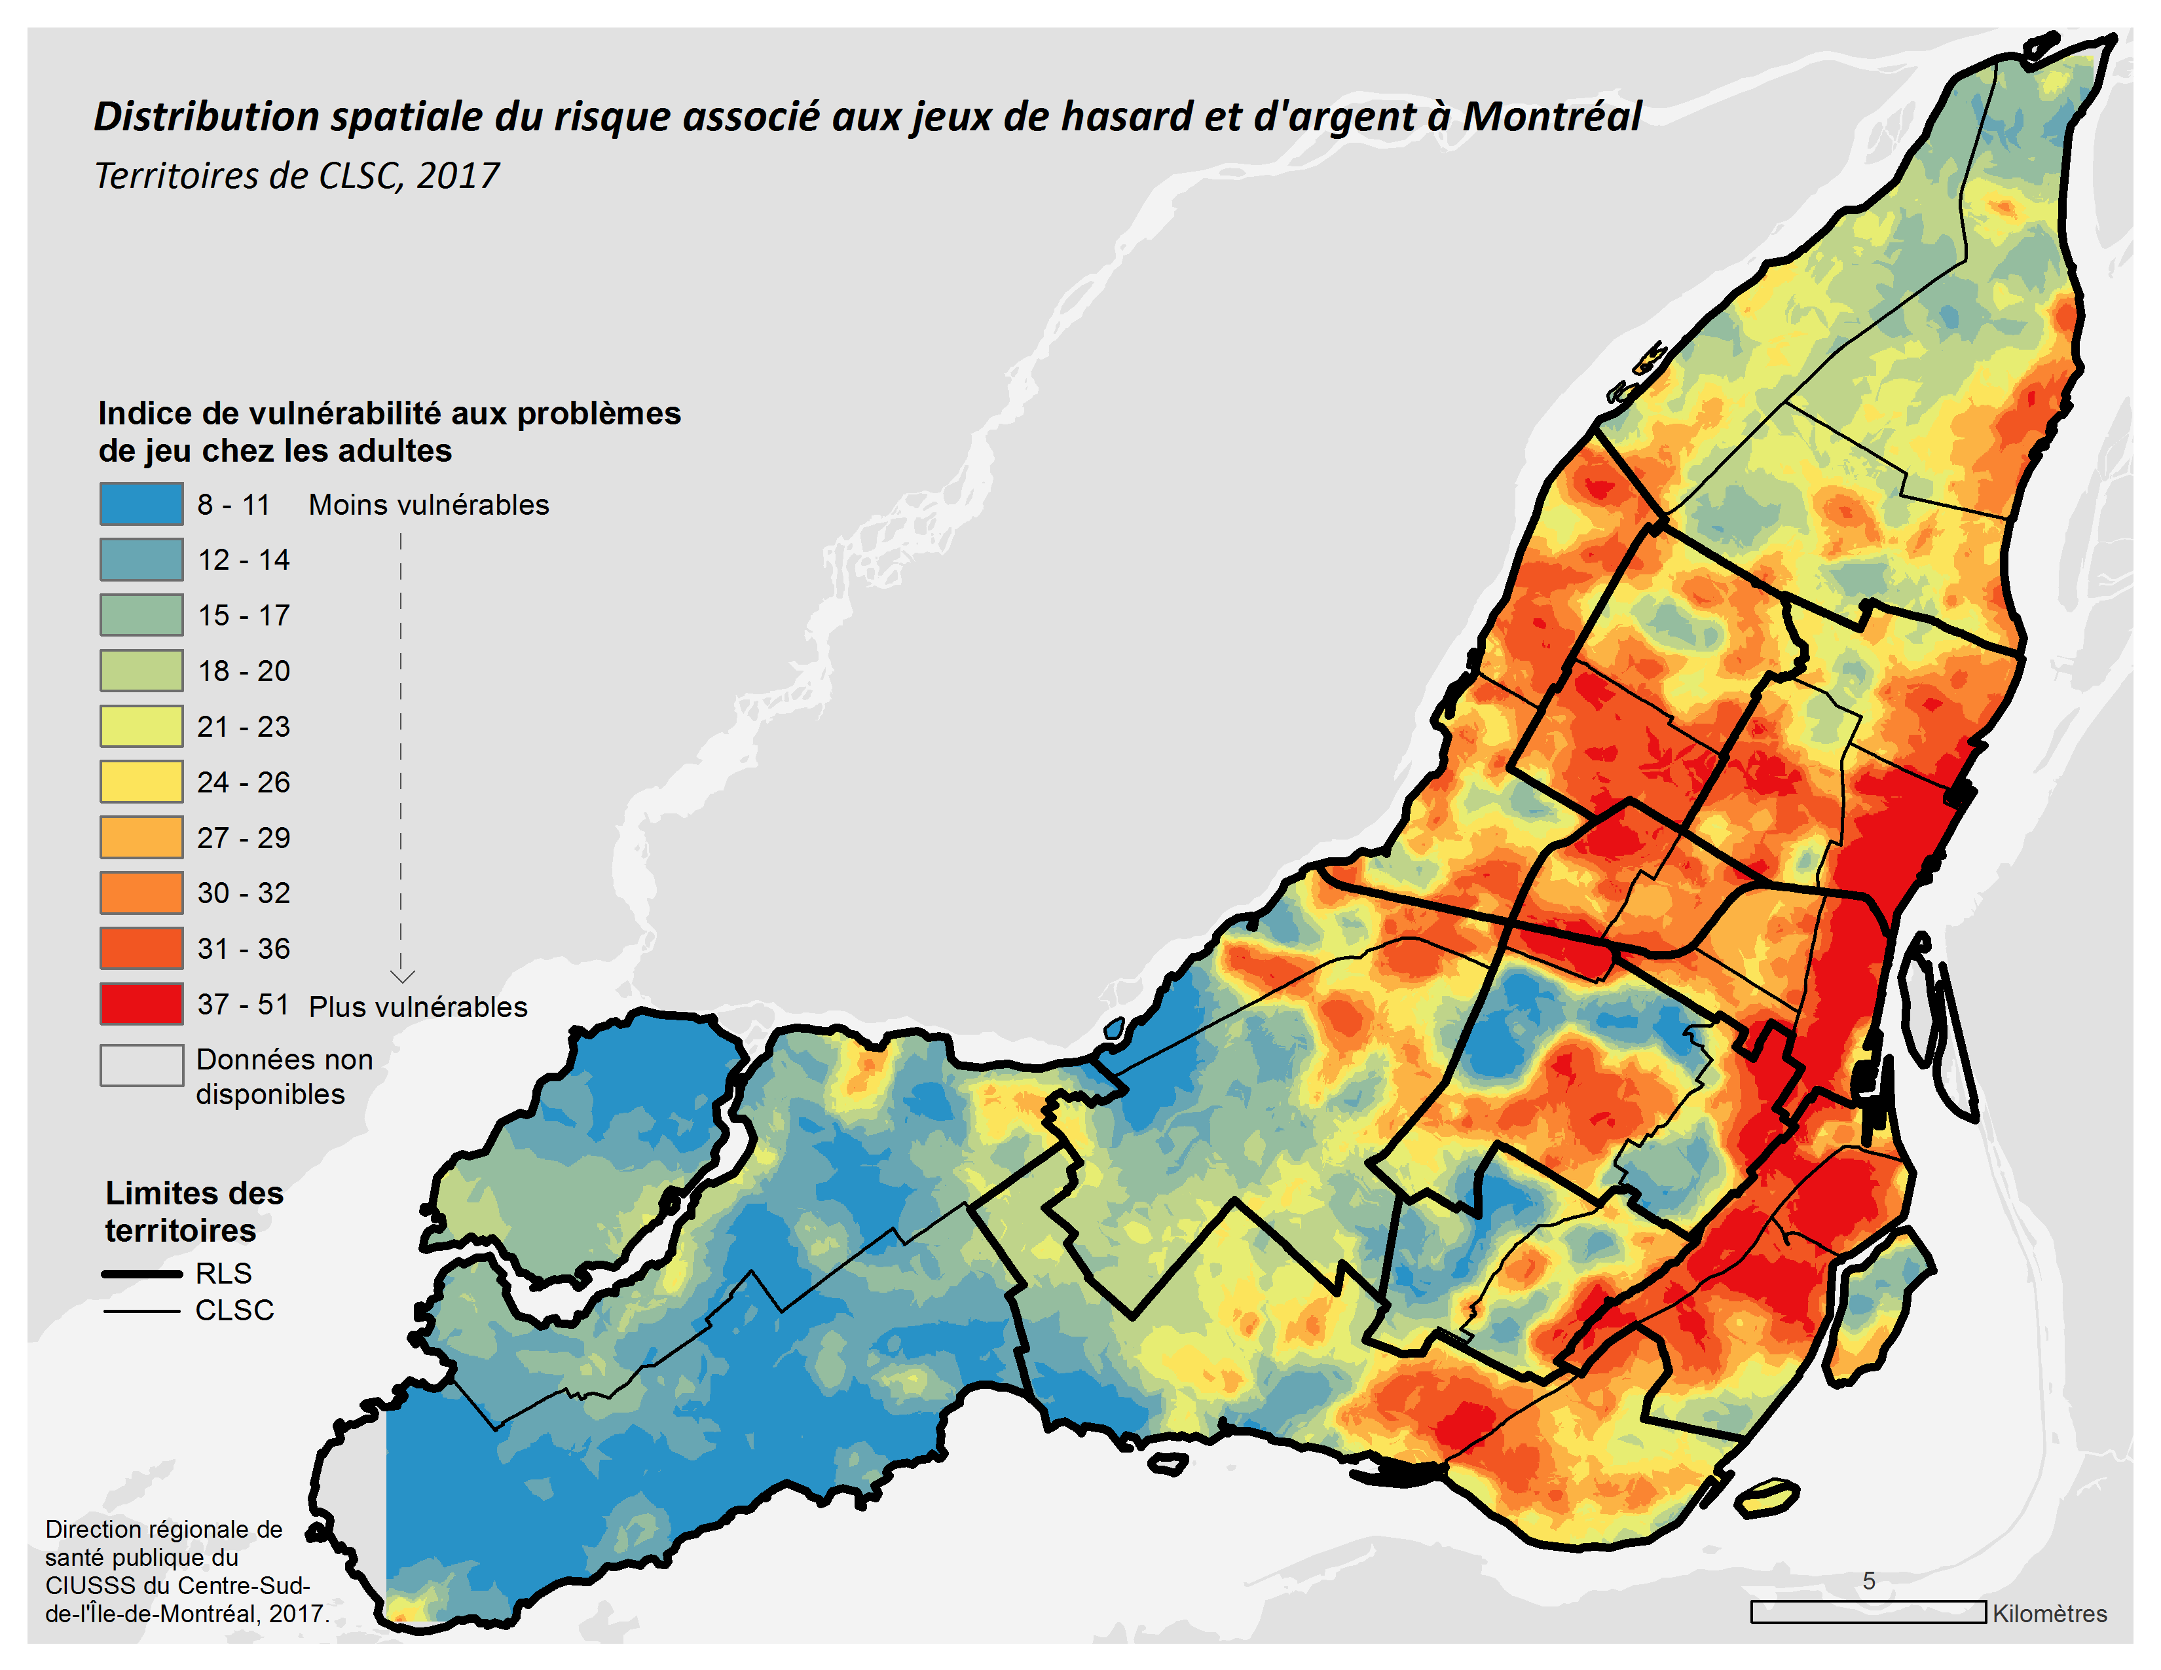

Slide 19
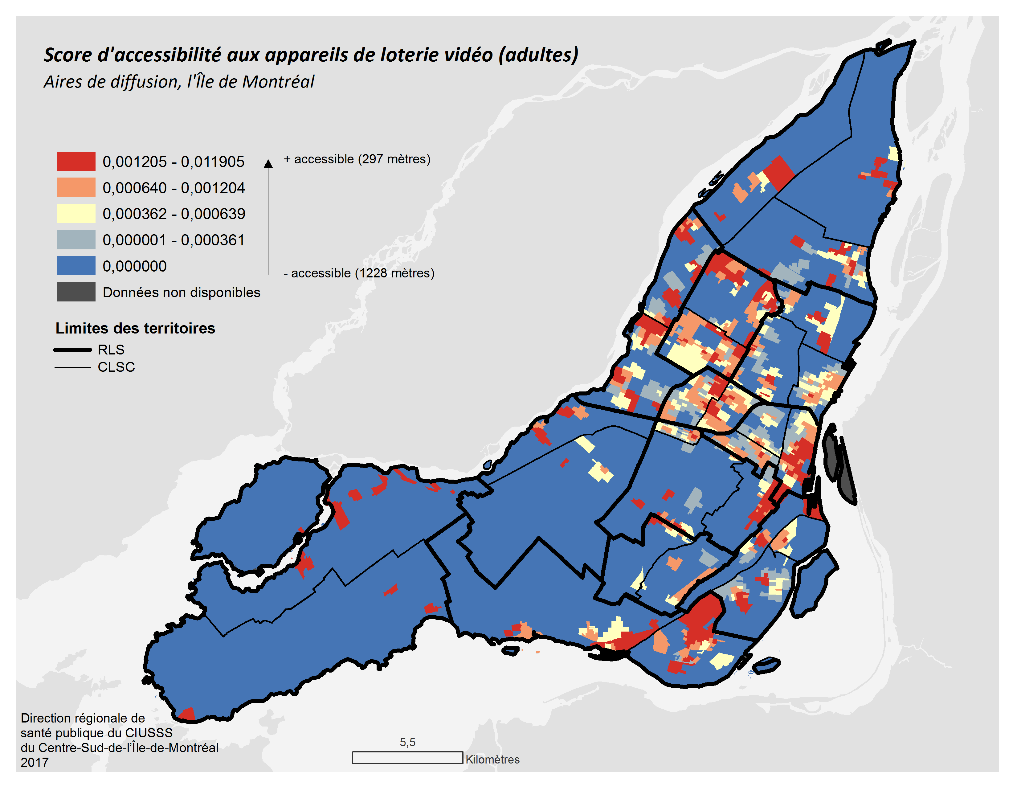

Slide 20
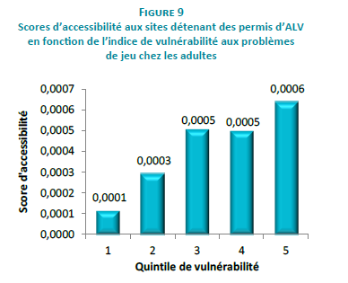
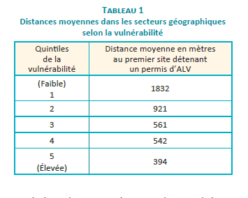

Slide 21
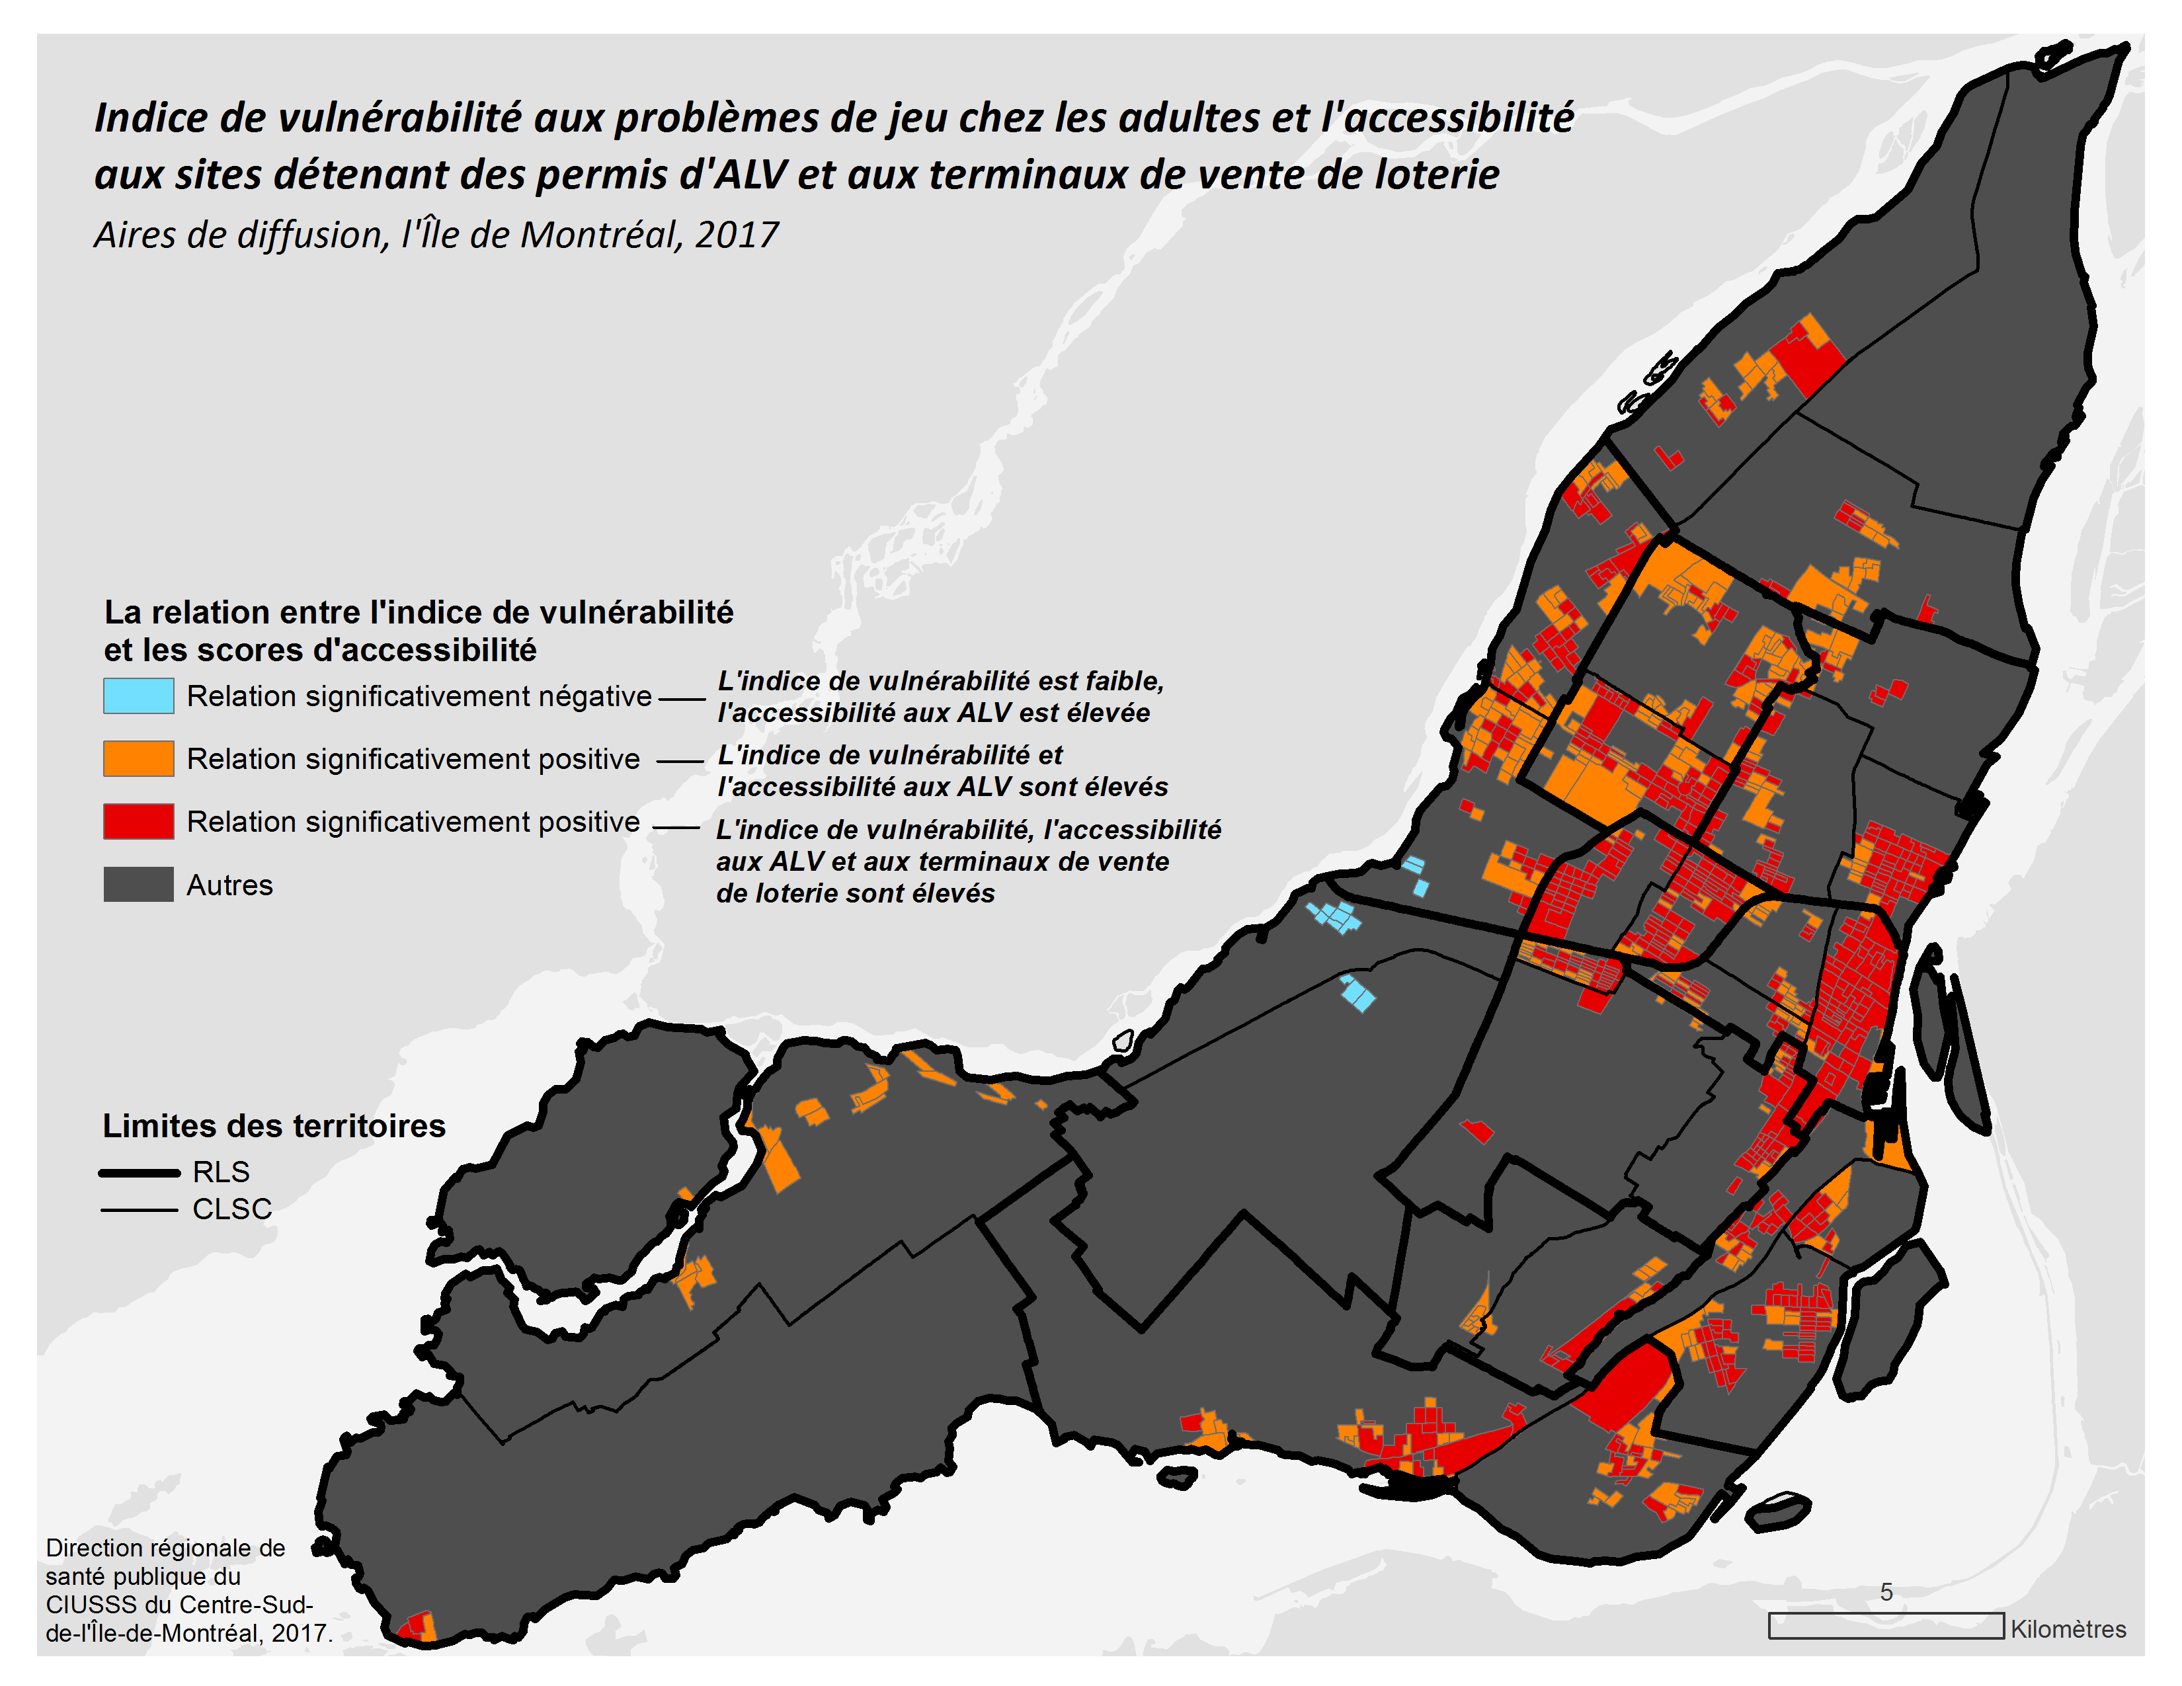

Slide 22
Autre étude d’intérêt en cours de réalisation...
Outil pour mesurer plus exhaustivement les impacts préjudiciables des JHA dans la population:
« Mesure populationnelle de jeu préjudiciable »
Étude de validation / prévalence: automne 2017
Notes:
Cohen, Hancok, Triangle épidémiologique (Mauslner)

Slide 23
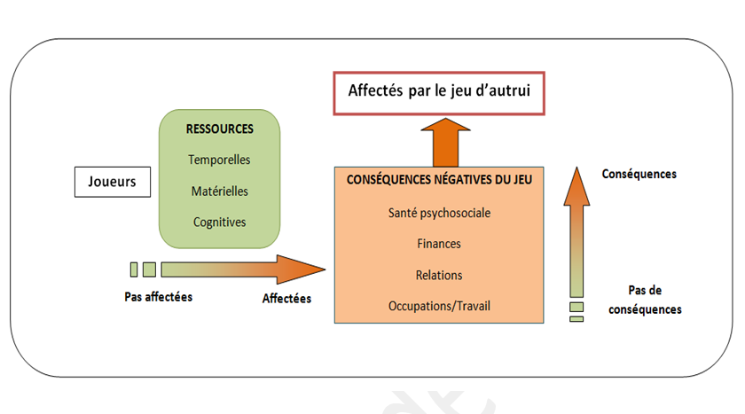

Cadre logique des indicateurs de jeu préjudiciable

Slide 24
Merci ☺

